Slide 1
Думай как баг, действуй как баг, и ты найдешь баг или ...
Что за зверь такой, тестировщик?

Slide 2
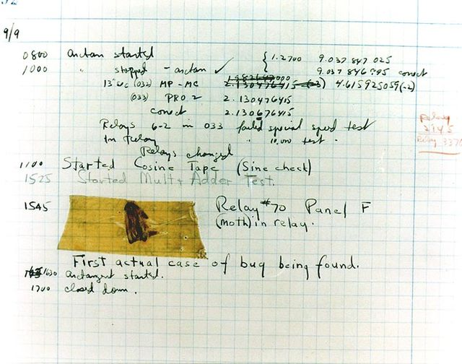
Тестирование это
Что такое тестирование
QA, QC
Откуда появилось?

Slide 3

Виды тестирования
По объекту тестирования
  (Functional, Usability, Безопасность, Произ-ть, UI)
По знанию системы
  (Black-box, white-box)
По степени автоматизации
  (Ручное и автоматизирование)
Время проведения
  (Альфа, регрессия, бета)
По степени подготовленности к тестам
  (По документации, Исследовательное ad-hoc)

Slide 4
Кто такой тестировщик
Кто это?
Чем занимается?
  это специалист, который занимается тестированием программного обеспечения, контролирует его качество
Обязанности

Slide 5
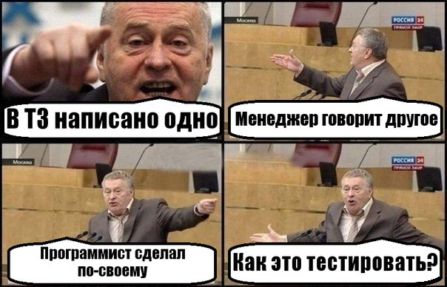
Взаимодействия

Slide 6
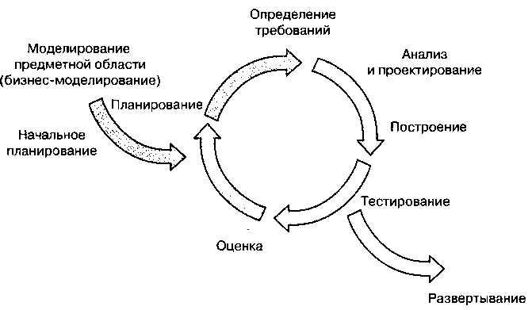
Взаимодействия
Моя роль тестировщика в проектах
  Взаимодействие с аналитиком
  С разработчиками

Slide 7
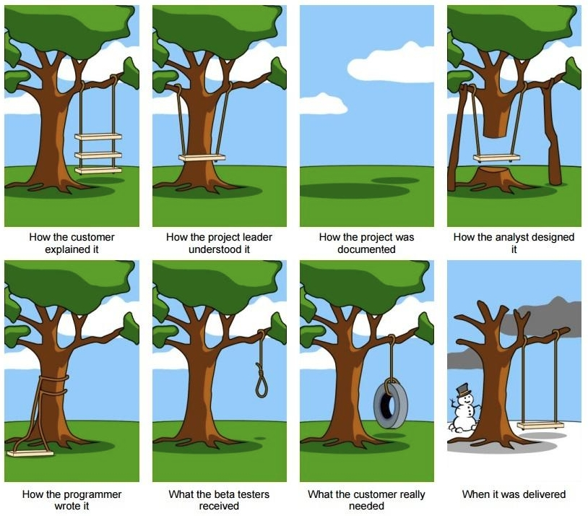
Пример командного взаимодействия

Slide 8
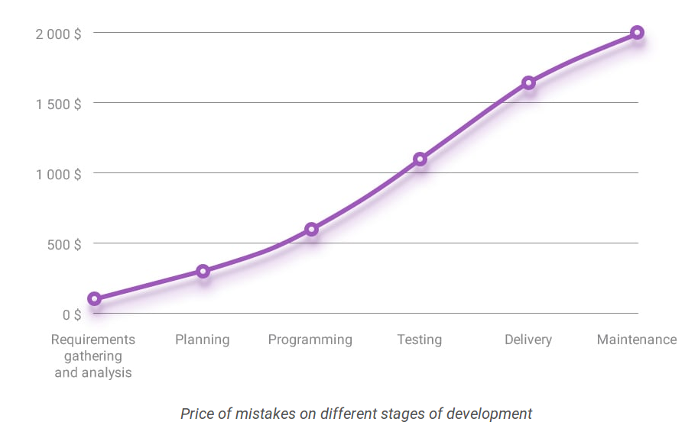
Цена ошибки

Slide 9
На каком этапе начинается тестирование
Время на тестирование

Slide 10



Баги в истории
USS Yorktown, 1997

